Slide 1
МИНИСТЕРСТВО ТРУДА И СОЦИАЛЬНОЙ ЗАЩИТЫ НАСЕЛЕНИЯ ЗАБАЙКАЛЬСКОГО КРАЯ
Основные требования и нововведения по охране труда
ЖУНЕВА ВИКТОРИЯ ВИКТОРОВНА
Консультант отдела
государственной экспертизы условий и охраны труда
2023 год

Slide 2
Создание службы охраны труда или введение должности специалиста по охране труда
ст. 223 ТК РФ
Если численность работников в учреждении превышает 50 человек, то вводится должность специалиста по охране труда, если менее 50 чел., то функции осуществляют работодатель (лично) или другой уполномоченный работодателем работник
Более 50 чел.
приказ о приеме специалист по охране труда + должностная инструкция
Менее 50 чел.
приказ о возложении обязанностей по охране труда:
руководитель
уполномоченный работник (с определенным уровнем образования);
нанятый работник по гражданско-правовому договору;
сторонняя организация или ИП, которые оказывают услуги в области охраны труда
Если в организации нет специалиста по охране труда, то можно попасть на штраф 80 000 руб.
(ч. 1 ст. 5.27.1 КоАП РФ)
лицо, ответственное за обеспечение контроля за соблюдением работниками организации требований охраны труда
Приказ Минтруда России от 22.04.2021 № 274н
«Об утверждении профессионального стандарта «Специалист в области охраны труда»
Приказ Минтруда России от 31.01.2022 № 37
«Об утверждении Рекомендаций по структуре службы охраны труда в организации и по численности работников службы охраны труда»
Ответственный за охрану труда

Slide 3
Реестр (перечень) НПА, содержащих требования охраны труда
Реестр (перечень) НПА, содержащих требования охраны труда
С учетом специфики деятельности организации
статья 214 ТК РФ
Разработана и введена в действие приказом по организации положение (стандарт или регламент) о системе управления охраной труда п.1
Система управления
охраной труда
Приказ от 29.10.2021 № 776н
Примерное положение
о системе управления охраной труда
статья 217 ТК РФ
Политика работодателя в области охраны труда п. 4, 9, 10 , 11

Slide 4
Система управления охраной труда
Базовые процессы
Специальная оценка условий труда
Оценка профессиональных рисков
Федеральный закон от 28.12.2013 N 426-ФЗ "О специальной оценке условий труда"
ст. 214, ст. 218 ТК РФ
Выявление вредных и опасных производственных факторов
Выявление опасности
Специализированная аккредитованная организацией
Без привлечения аккредитованных организаций собственными силами работодателя
Реестр Минтруда https://akot.rosmintrud.ru/sout/organizations
- утвердить график проведения СОУТ
- назначить комиссию по проведению СОУТ
Приказ Минтруда России
от 31.01.2022 № 36
Рекомендаций по классификации, обнаружению, распознаванию и описанию опасностей
КАЛЕНДАРНЫЕ ДНИ
30
- направить декларацию соответствия в ГИТ в Забайкальском крае (со дня внесения сведений ФГИС СОУТ)
Приказ Минтруда России от 28.12.2021 № 926
Рекомендации по выбору методов оценки уровней профессиональных рисков и по снижению уровней таких рисков
30
- утвердить отчет СОУТ (с момента получения)
- ознакомить работников (со дня утверждения)
- отправить утвержденный отчет в организацию, которая провела СОУТ (после утверждения)

Slide 5
Реестр организаций, проводящих специальную оценку условий труда

Slide 6
Реестр организаций, проводящих специальную оценку условий труда

Slide 7
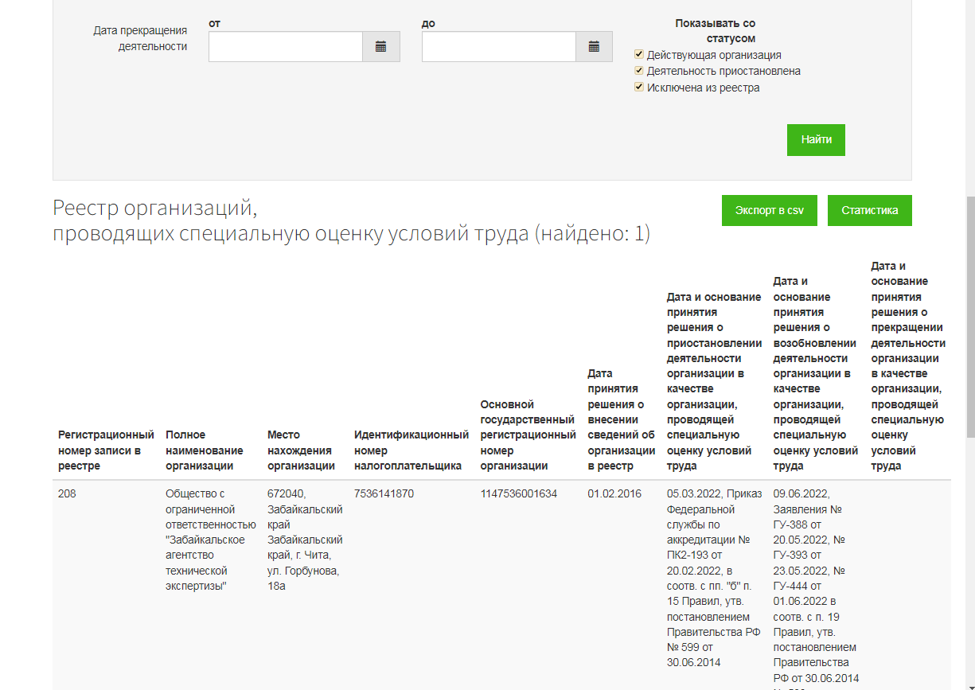
Реестр организаций, проводящих специальную оценку условий труда

Slide 8
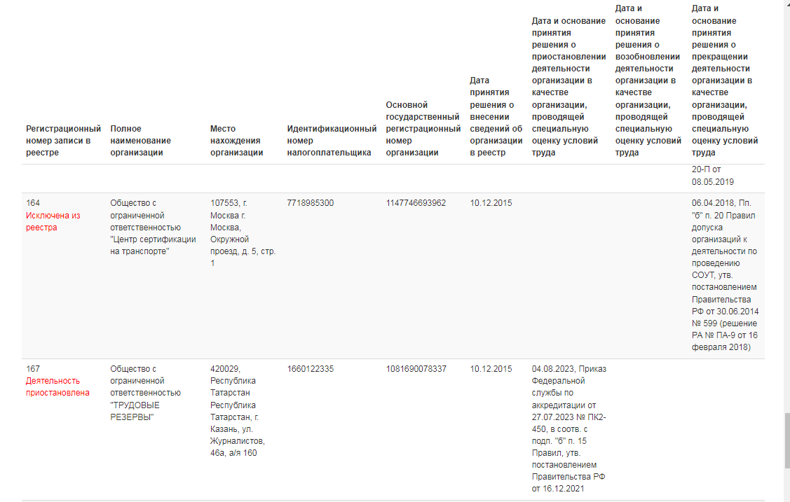
Реестр организаций, проводящих специальную оценку условий труда

Slide 9
Система управления охраной труда
Базовые процессы
Специальная оценка условий труда
Оценка профессиональных рисков
Федеральный закон от 28.12.2013 N 426-ФЗ "О специальной оценке условий труда"
ст. 214, ст. 218 ТК РФ
Выявление вредных и опасных производственных факторов
Выявление опасности
Специализированная аккредитованная организацией
Без привлечения аккредитованных организаций собственными силами работодателя
Реестр Минтруда https://akot.rosmintrud.ru/sout/organizations
- утвердить график проведения СОУТ
- назначить комиссию по проведению СОУТ
Приказ Минтруда России
от 31.01.2022 № 36
Рекомендаций по классификации, обнаружению, распознаванию и описанию опасностей
КАЛЕНДАРНЫЕ ДНИ
30
- направить декларацию соответствия в ГИТ в Забайкальском крае (со дня внесения сведений ФГИС СОУТ)
Приказ Минтруда России от 28.12.2021 № 926
Рекомендации по выбору методов оценки уровней профессиональных рисков и по снижению уровней таких рисков
30
- утвердить отчет СОУТ (с момента получения)
- ознакомить работников (со дня утверждения)
- отправить утвержденный отчет в организацию, которая провела СОУТ (после утверждения)

Slide 10
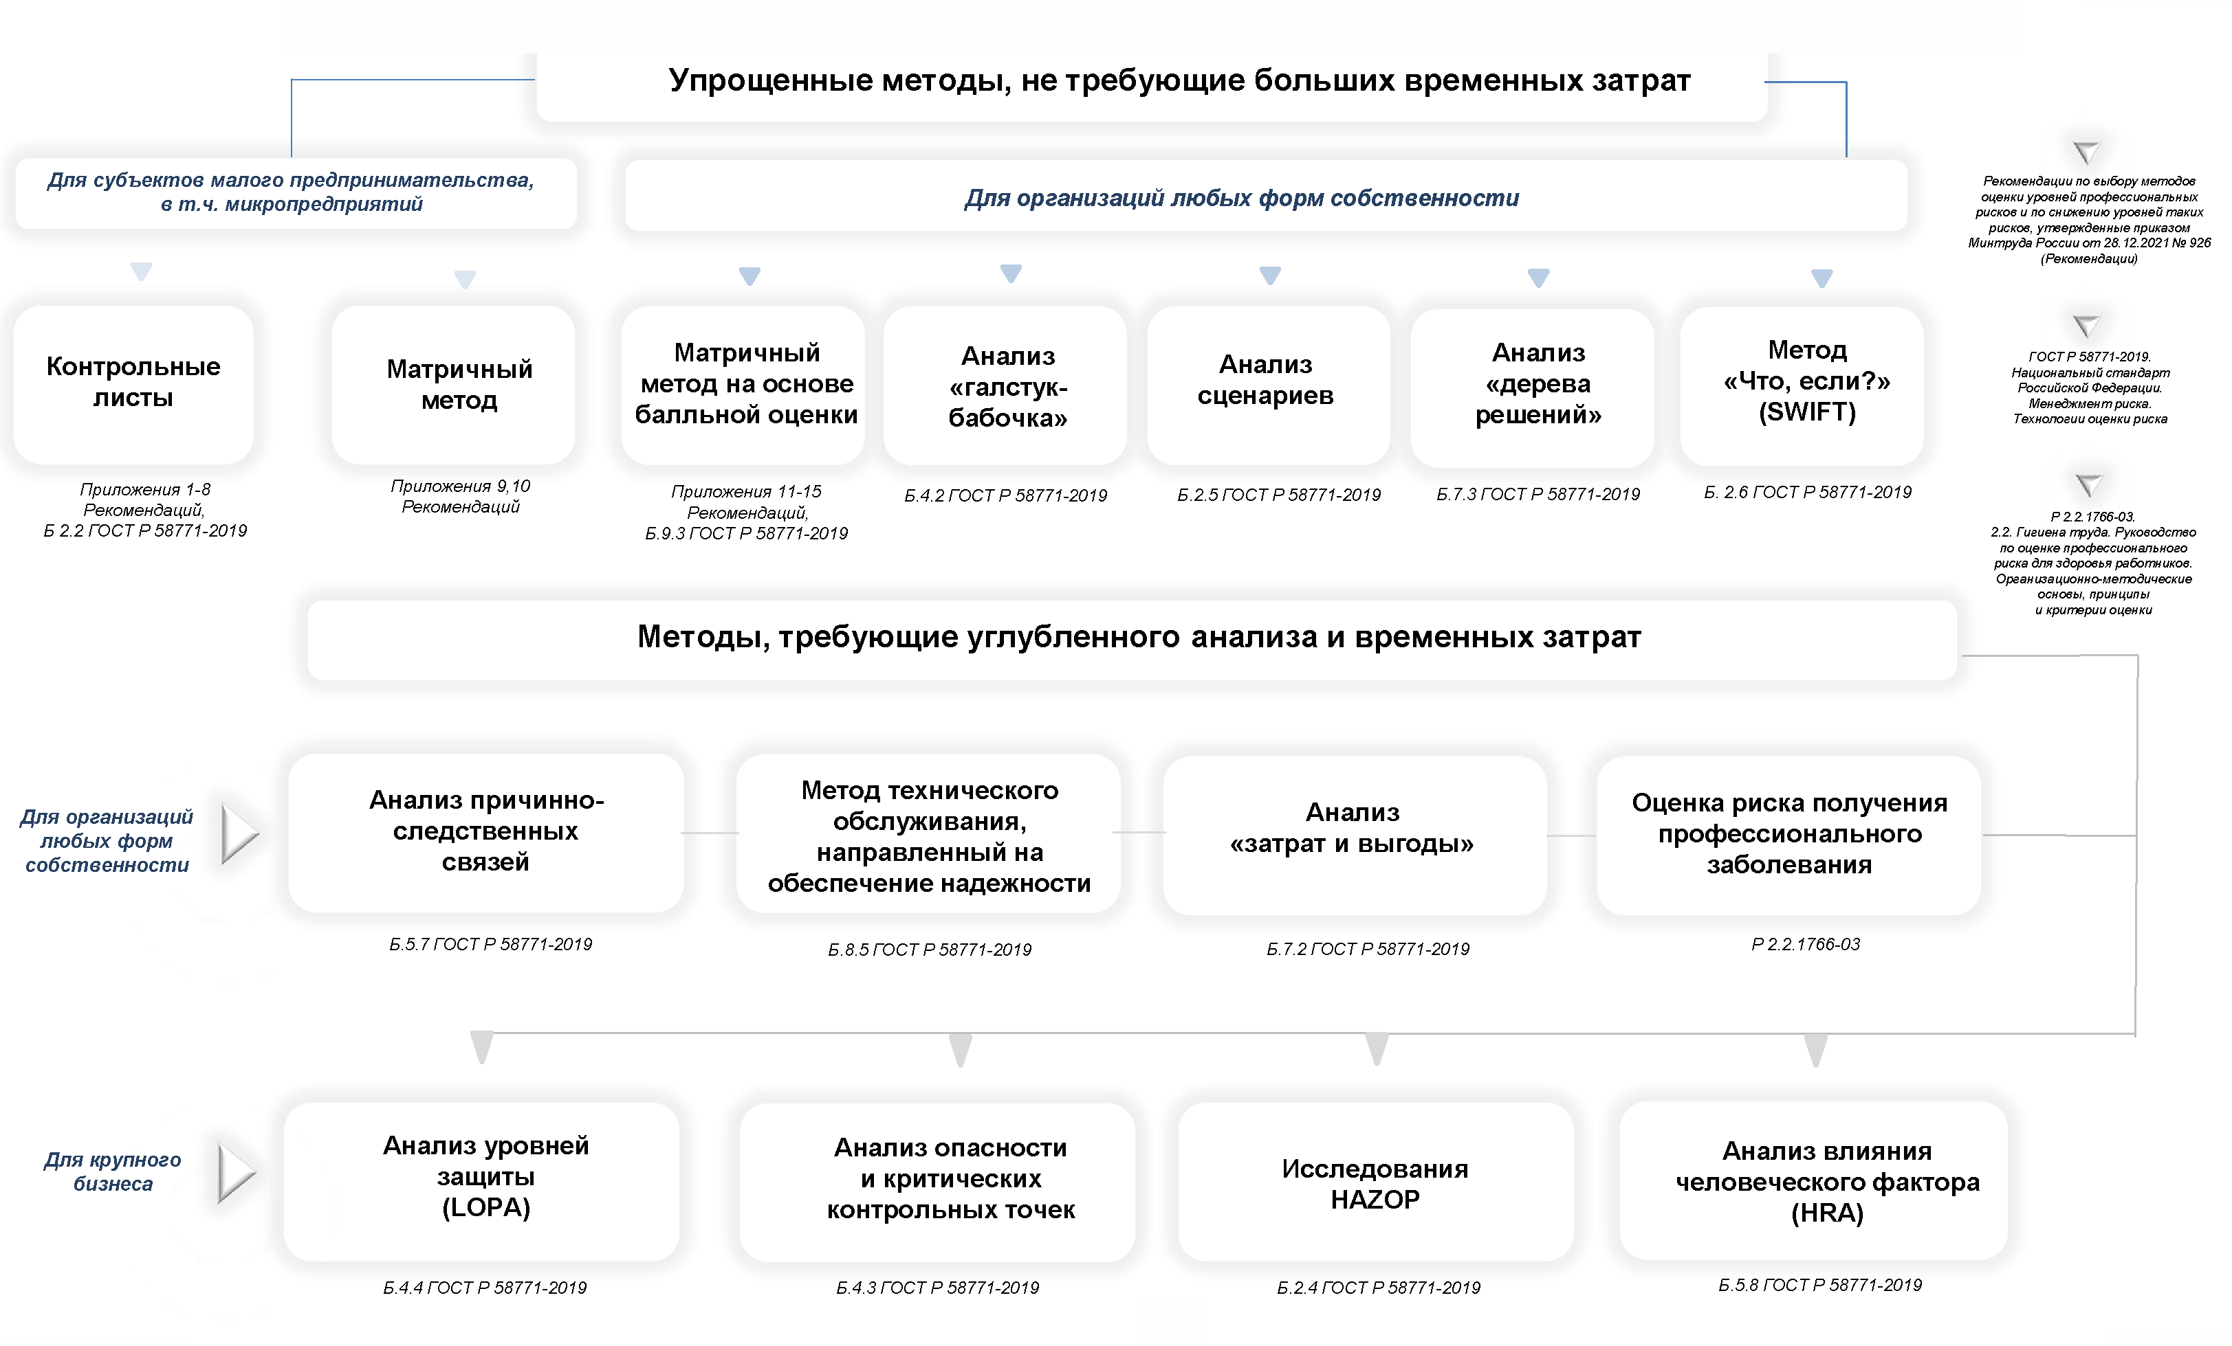
Методы оценки профессиональных рисков
(Приказ Минтруда России от 28.12.2021 № 926)

Slide 11
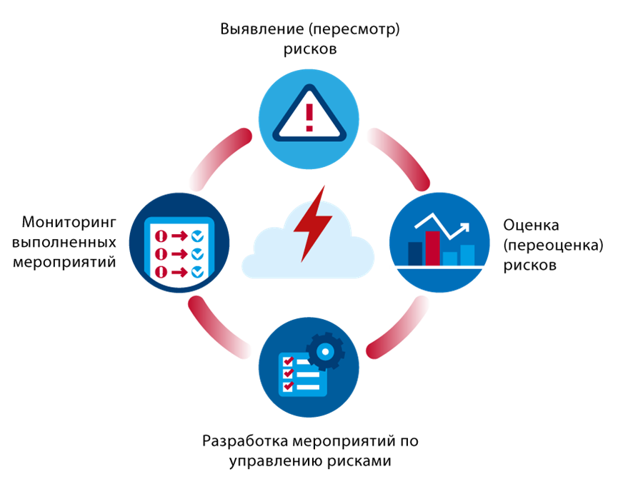
Методы оценки профессиональных рисков
Оценка профессиональных рисков (ОПР)
ст. 214, 209, 218 ТК РФ
Приказ Минтруда России от 29.10.2021 N 776н
"Об утверждении Примерного положения о системе управления охраной труда"
- Приказ о создании комиссии по проведению ОПР
- Положение по ОПР и методика оценки уровня риска п. 22, 23
- Перечень идентифицированных и оцененных рисков, реестр опасности организаций п. 19
- План мероприятий по управлению профессиональными рисками и улучшению условий труда п. 16В
- Карты оценки профессиональных рисков ст. 214 ТК РФ

Slide 12
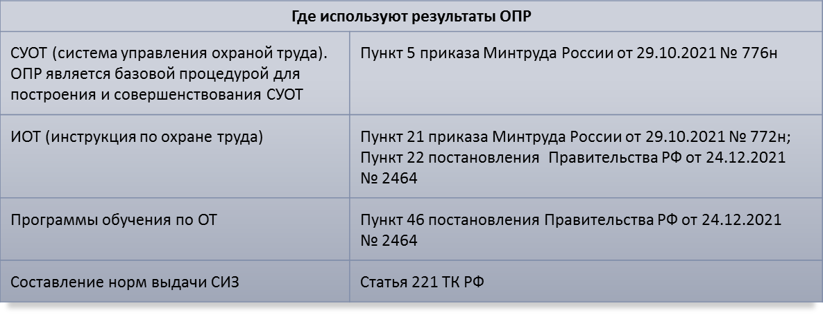
Реестр (перечень) НПА, содержащих требования охраны труда

Slide 13
Обучение по охране труда
Обучение по охране труда осуществляется в ходе проведения
Инструктажи по ОТ
Стажировка на РМ
Обучение
По оказанию первой помощи
По использованию/
применению СИЗ
Вводный
Целевой
На рабочем месте
Требованиям ОТ
Первичный
Повторный
Внеплановый
По общим
вопросам ОТ и функционирования СУОТ (программа А)
В объеме не менее 16 часов
Не реже 1 раз в 3 года
По безопасным методам и приемам выполнения работ (программа Б)
В объеме не менее 16 часов
Практические занятия не менее 25%
Не реже 1 раз в 3 года
По безопасным методам и приемам выполнения работ повышенной опасности (программа В)
Практические занятия не менее 25%
Не реже 1 раз в год

Slide 14
Разработка правил и инструкций по охране труда
Инструкции по охране труда по профессиям и видам работ
Приказ Минтруда России от 29.10.2021 № 772н
«Об утверждении основных требований к порядку разработки и содержанию правил и инструкций по охране труда, разрабатываемых работодателем»
Инструкции по ОТ
обновлены
до 1 января 2023 г.
Инструкций по ОТ
согласованы с первичной профсоюзной организацией (при наличии)
С инструкций по ОТ работник должен быть ознакомлен под подпись
После утверждения инструкций по ОТ должен быть проведен внеплановый инструктаж

Slide 15
Инструктажи по охране труда
Постановление Правительства РФ от 24.12.2021 N 2464
«О порядке обучения по охране труда и проверки знания требований охраны труда»
 | Вводный инструктаж | Первичный инструктаж | Повторный инструктаж | Внеплановый инструктаж | Целевой инструктаж
КОГДА | До начала выполнения трудовых функций | До начала самостоятельной работы | Не реже 1 раза в 6 мес. (посмотреть ПОТ) | п. 16 Правил 2464 (Изменение НПА, техпроцесса, оборудования, материалов, обязанностей и т.д.) | п. 19 Правил 2464 перед проведением работ повышенной опасности перед выполнением работ, не относящихся к основному технологическому процессу и т.д.
КТО ПРОВОДИТ | 1. Специалист по ОТ 2. Иной работник, на котором приказом работодателя возложены указанные обязанности 3. Работодатель – ИП (лично) 4. Организация или ИП, оказывающая услуги в области ОТ | 1. Непосредственный руководитель работника 2. Для микропредприятий: специалист по ОТ иной работник, на котором приказом работодателя возложены указанные обязанности работодатель – ИП (лично) организация или ИП, оказывающая услуги в области ОТ |  |  | Непосредственны руководитель работ
Основание для проведения | Программа вводного инструктажа (примерный перечень тем в приложении № 1 Правил 2464) | Программа первичного инструктажа В объеме мероприятий и требований охраны труда, содержащихся в инструкциях и правилах по охране труда, разрабатываемых работодателем, включая вопросы оказания первой помощи пострадавшим |  |  | В объеме требований ОТ, предъявляемых к запланированным работам (мероприятиям), включая вопросы оказания первой помощи
КАК РЕГИСТРИРУЕТСЯ | Форма документирования устанавливается работодателем (прописать в положении) п.88 Порядка 2464 Предусмотрен набор данных, включаемых в форму п. 86, п. 87 Порядка 2464 Журнал регистрации инструктажей |  |  |  | 1. Форма документирования устанавливается работодателем, а для работ повышенной опасности – наряд-допуск 2. Предусмотрен набор данных в форму 3. Может не документироваться при выполнении работ по ликвидации ЧС

Slide 16
Общие требования к проведению инструктажей по охране труда
1. Трудовая деятельность работника связана с опасностью, источниками которой является офисная техника или бытовая техника
ДОПУСКАЕТСЯ
НЕ ПРОВОДИТЬ ПЕРВИЧНЫЙ ИНСТРУКТАЖ
2. Другие источники опасности на рабочем месте отсутствуют
3. Условия труда по результатам проведения СОУТ на рабочем месте являются оптимальными или допустимыми
СПИСОК
4. Информация о безопасных методах и приемах выполнения работ при наличии «офисных» опасностей включена в программу вводного инструктажа
Повторный инструктаж по охране труда не проводится для работников, освобожденных от прохождения первичного инструктажа по охране труда!

Slide 17
Обучение по охране труда
Обучение по охране труда
Статья 219 ТК РФ
Обучение
по охране труда
Аккредитованная организация (ИП), оказывающую услуги по обучению
РЕЕСТР
на сайте
https://akot.rosmintrud.ru/
Самостоятельно
Забайкальский край
ЛИЧНЫЙ КАБИНЕТ
в ЕИСОТ
Проверить наличие прохождения обучения
https://akot.rosmintrud.ru/ot/organizations
https://akot.rosmintrud.ru/employer/publicEmployerReestr
п. 8 Письма Минтруда России от 30.05.2022 № 15-2/В-1677,
п. 16 Письма Минтруда России от 22.09.2022 № 15-2/ООГ-2333

Slide 18
Реестр обученных по охране труда

Slide 19
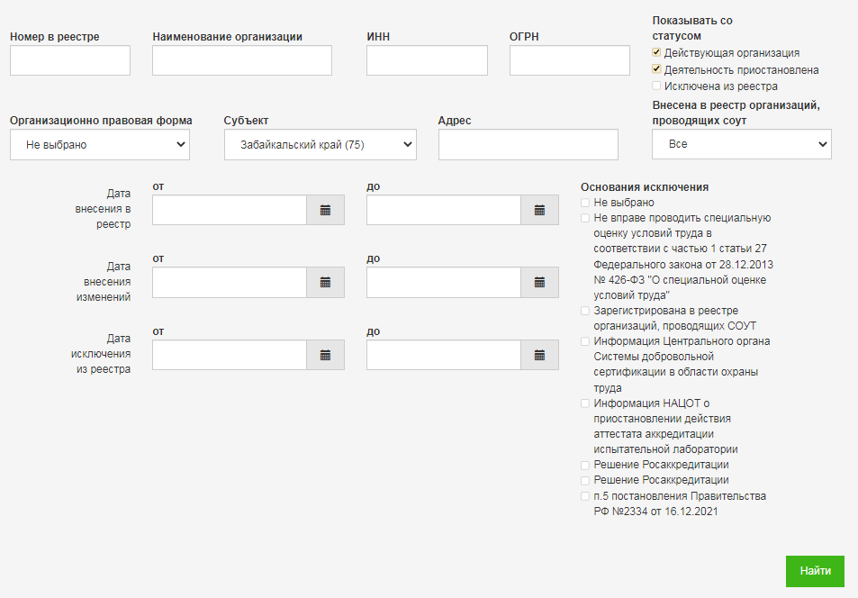
Реестр аккредитованных организаций, оказывающих услуги в области охраны труда

Slide 20
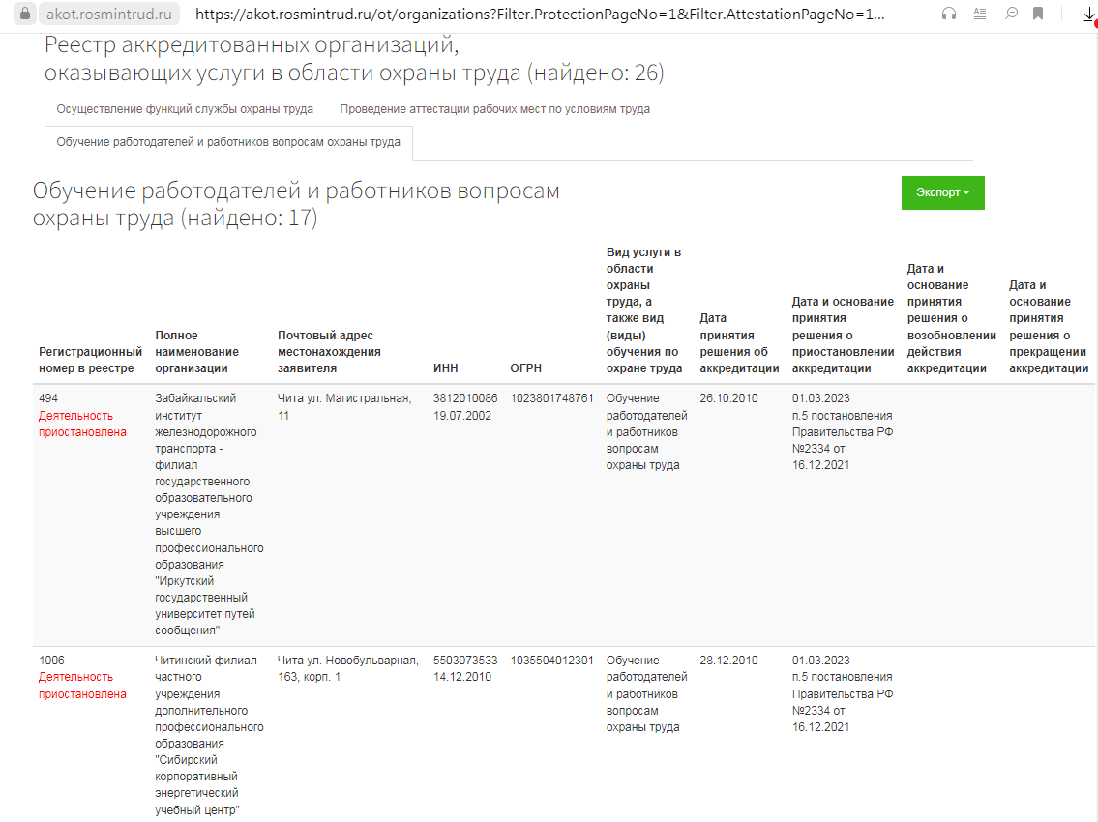
Реестр аккредитованных организаций, оказывающих услуги в области охраны труда

Slide 21
Алгоритм обучения по охране труда у работодателя
Шаг 1 | Актуализировать действующий порядок обучения или разработать новый. Утвердить его и ознакомить с ним всех задействованных в его реализации лиц
Шаг 2 | Разработать программы обучения
Шаг 3 | Составить перечень всего, что необходимо для реализации программ обучения, обосновав каждую позицию требованиями Правил 2464
Шаг 4 | Изучить штатное расписание организации и её структуру
Шаг 5 | Определить потребность в обучении. Оформить её документально и утвердить
Шаг 6 | Определить тех лиц, которые подлежат обучению в учебном центре, составить график, утвердить его.
Шаг 7 | Составить и утвердить списки лиц, освобождённых от обучения
Шаг 8 | Составить графики обучения у работодателя и проверки знаний. Довести их до работников и их руководителей. Контролировать сроки. Те, кто своевременно не прошёл обучение, не должны допускаться до работы
Шаг 9 | Назначить приказом лиц, ответственных за обучение
Шаг 10 | Назначить приказом комиссию по проверке знаний (одну или несколько)

Slide 22
Порядок обучения требованиям охраны труда
 | Обучение по использованию (применению) СИЗ | Обучение правилам оказания первой помощи | Обучение требованиям охраны труда
 |  |  | Обучение по общим вопросам и функционированию СУОТ (программа А) | Обучение безопасным методам и приемам выполнения работ при воздействии ВОПФ (программа Б) | Обучение безопасным методам и приемам выполнения работ повышенной опасности (программа В)
Обучение в УЦ | 1. Весь состав комиссии о проверке знаний по исполь-зованию (применению) СИЗ 2. Лица, проводящие обучение по исполь-зованию (применению) СИЗ 3. Специалисты по ОТ 4. Члены комитетов комиссий) по ОТ (п.38 и 40 Правил 2464) | 1. Весь состав комиссии о ПП 2. Специалист по ОТ 3. Лица, проводящие обучение ПП (п.33 и 34 Правил 2464) | 1. Руководители и заместители, на которых возложены обязанности по ОТ 2. Руководители стру-ктурных подразделений и их заместители, проводя-щие инструктажи по ОТ 3. Специалисты по ОТ 4. Члены комитетов (комиссий) по ОТ (п.44 и п.53 Правил 2464) | 1. Руководителей струк-турных подразделений и их заместителей, проводящие инструктажи по ОТ 2. Специалисты по ОТ (если офисники могут быть освобождены) 3. Весь состав комиссии по проверке знаний 4. Лица, проводящие инструктажи и обучение по ОТ 5. Члены комитетов (комиссий) по ОТ, уполномоченные по ОТ (п. 44, п. 53 и 54 Правил 2464) | 1. Лица, ответственные за организацию, выпол-нение и контроль работ повышенной опасности 2. Члены комиссий по проверке знания требований охраны труда. (п. 44, п. 55, п.75 Правил 2464)
Обучение силами организации | Работники, приме-няющие СИЗ, приме-нение которых требует практических навыков | 1. Работники рабочих профессий 2. Лица, обязанные оказывать ПП в соответствие с требованиями НПА 3. Работники авто-транспортных средств 4. Работники, которым НПА полагается уметь оказывать ПП 5. Работники, проводя-щие инструктаж | 1. Руководители струк-турных подразделений организаций и их заместители 2. Руководители струк-турных подразделений филиалов и из заместители Те кто не проводит инструктажи по охране труда ПРИЛОЖЕНИЕ № 3 правил 2464 | 1. Руководителей струк-турных подразделений и их заместителей, не проводящие инструктажи по ОТ 2. Работники категории специалисты (если офисники, могут быть освобождены) 3. Работники рабочих профессий ПРИЛОЖЕНИЕ № 3 правил 2464 | Работники, выпол-няющие работы повы-шенной опасности
Периодичность | 1 раз в 3 года | 1 раз в 3 года | 1 раз в 3 года | 1 раз в 3 года | ежегодно

Slide 23
Обучение по охране труда
Согласно Порядку 2464:
Программы 46А, 46Б, 46В между собой не совмещаются (п.37 и п.42)
Руководителю организации достаточно пройти обучение только по программе 46А в учебном центре, если он не проводит инструктажи и не член комиссии (п.44 и п.53)
По программе 46А обучают только в учебном центре (п.44 и п.53)
Все работники должны быть обучены по программе 46Б (исключение освобожденные от обучения), (п.53)
Освободить можно только от обучения по программе 46Б (п.54)

Slide 24
Обучение по охране труда
Помните про обязательное минимальное количество работников, которые должны пройти обучение в учебном центре!
Нормы приведены в приложении №4 к Порядку № 2464
Минимальное количество работников, подлежащих обучению в УЦ
Категория риска | Среднесписочная численность работников организации (человек)
 | 1 | 2-15 | 16-50 | 51-250 | 251-500 | 501-1000 | 1001-5000 | Свыше 5000
Высокого | 0 | 1 | 3 | 7 | 10 | 15 | 20 | 25
Значительного | 0 | 1 | 3 | 7 | 10 | 15 | 20 | 25
Среднего | 0 | 1 | 3 | 5 | 7 | 10 | 15 | 20
Умеренного | 0 | 1 | 3 | 5 | 7 | 10 | 15 | 20
Низкого | 0 | 1 | 3 | 5 | 7 | 10 | 15 | 20
Не менее 3 человека на каждое обособленное структурное подразделение (филиал) с численностью более 50 человек, включая руководителя

Slide 25
Обучение по охране труда
Информацию о присвоенных категориях риска Роструд размещает на своем официальном сайте и пересматривает его ежегодно!
Перечень работодателей по категориям риска на сайте Роструда
Категория риска | ССЫЛКА (на 30.06.2023г.)
Высокого | https://rostrud.gov.ru/rostrud/deyatelnost/?CAT_ID=17027&sphrase_id=9995217
Значительного | https://rostrud.gov.ru/rostrud/deyatelnost/?CAT_ID=17025&sphrase_id=9995219
Среднего | https://rostrud.gov.ru/rostrud/deyatelnost/?CAT_ID=17024&sphrase_id=9995220
Умеренного | https://rostrud.gov.ru/rostrud/deyatelnost/?CAT_ID=17026&sphrase_id=9995221
Чтобы узнать, к какой категории риска относится ваше предприятие, вы можете сделать и прямой запрос в ГИТ Забайкальского края!

Slide 26
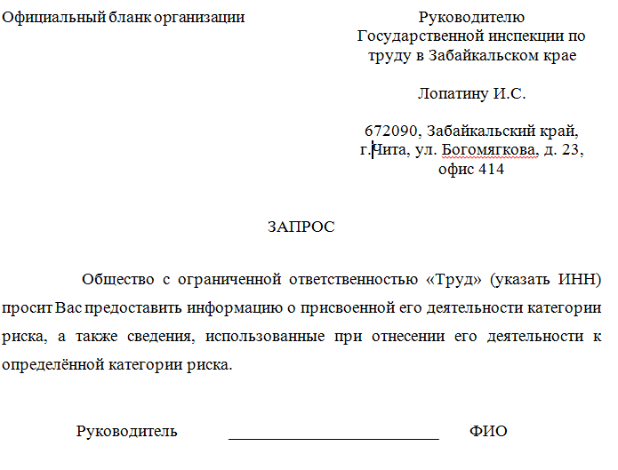
Запрос в ГИТ о категории риска

Slide 27
Учет и расследование несчастных случаев (микротравмы)
О случаях острого заболевания (отравления) работников, в отношении которого имеются основания предполагать, что его возникновение обусловлено воздействием вредных и (или) опасных производственных факторов
Порядок извещения
о несчастных случаях
Статья 228.1
Сроки расследования несчастных случаев
Приказ от 20.04.2022 № 223н
Положение об особенностях расследования несчастных случаев на производстве в отдельных отраслях и организациях, формы документов, классификаторы,
необходимые для расследования несчастных случаев на производстве
Статья 229.1
КАЛЕНДАРНЫЕ ДНИ
Расследование несчастного случая (в т.ч. группового), в результате которого один или несколько пострадавших получили легкие повреждения здоровья
Социальный фонд России (далее - СФР) утвердил новую форму извещения о легком несчастном случае на производстве.
Приложении №1 к Методическим рекомендациям фонда от 28 июня 2023 года «О порядке участия представителей отделений СФР в расследовании несчастных случаев и профессиональных заболеваний»
Расследование несчастного случая (в т.ч. группового), в результате которого один или несколько пострадавших получили тяжелые повреждения здоровья, либо несчастного случая (в т.ч. группового) со смертельным исходом
Если произошел несчастный случай категории «тяжелый», «групповой» или «смертельный», то извещение следует направлять в СФР по форме, утвержденной приказом Минтруда России от 20 апреля 2022 года №223н

Slide 28
Порядок учета в организации микротравм
Микроповреждения (микротравмы) ст. 226 ТК РФ
Работодатель самостоятельно осуществляет учет и рассмотрение обстоятельств и причин
Сроки расследования
микротравм
Микротравма не является страховым случаем.
Приказ от 15.09.2021 № 632н
Рекомендации по учету микроповреждений (микротравм) работников
календарных дня
- утвердить локальным нормативным актом порядок учета микроповреждений (микротравм) работников учетом особенностей организационной структуры, специфики, характера производственной деятельности;
- организовать ознакомление должностных лиц с порядком учета микроповреждений (микротравм) работников;
- организовать информирование работников о действиях при получении микроповреждения (микротравмы);
- организовать регистрацию происшедших микроповреждений (микротравм) в Журнале учета микроповреждений (микротравм) работников или ином определенном работодателем документе;
Рекомендуемый порядок учета

Slide 29
Обеспечение работников средствами индивидуальной защиты
Обеспечение работников
средствами индивидуальной защиты
ЕДИНЫЕ
Переход
Статья 221
64 документа
С 01.01.2025 выдача СИЗ должна будет осуществляться по ЕДИНЫМ Типовым нормам
Применять типовые нормы выдачи СИЗ можно будет до 31.12.2024
Приказ от 29.10.2021 № 767н
Единые типовые нормы выдачи средств индивидуальной защиты
и смывающих средств
Приказ от 29.10.2021 № 766н
Правила обеспечения работников средствами индивидуальной защиты и смывающими средствами
Сейчас
01.09.2023г.
01.01.2025г.
Действуют Типовые отраслевые нормы (ТОН)
Утратит силу с 01.09.2023г.
Межотраслевые правила (290н)
Переходный период (ТОН+ЕТН)
Действуют ЕТН и новые правила
Межотраслевые правила обеспечения СИЗ
Приказ Минздравсоцразвития России от 01.06.2009 № 290н
Шаг 1 | Шаг 2 | Шаг 3 | Шаг 4
Выбираем базовый комплект СИЗ в соответствии с профессией (должностью) | Выбираем комплект СИЗ по видам опасностей (с учётом результатов СОУТ и ОПР) | Выбираем комплект дерматологических СИЗ и смывающих средств | Утверждаем ЛНА нормы выдачи СИЗ и СС (с учетом мнения представительного органа работников), порядок обеспечения, в т.ч. распределение обязанностей и ответственности должностных лиц
Приложение 1. ЕТН выдачи СИЗ по профессиям (должностям) | Приложение 2. ЕТН выдачи СИЗ в зависимости от идентифицированных опасностей | Приложение 3. ЕТН выдачи дерматологических СИЗ и смывающих средств в зависимости от характера производственных загрязнений и видов работ

Slide 30
Обеспечение работников средствами индивидуальной защиты
Что нового?
Новые требования | Новые обязанности | Новые формы
При обеспечении СИЗ и смывающими средствами учитывать результаты СОУТ и ОПР | Работодателю необходимо разработать локальный нормативный акт (ЛНА), который должен включать в себя подбор СИЗ в соответствии с имеющимися рисками и опасностями на конкретном рабочем месте | Выдачу дежурных СИЗ необходимо фиксировать в карточке учета выдачи дежурных СИЗ. Установлена рекомендуемая форма карточки учета выдачи дежурных СИЗ, где необходимо фиксировать выдачу дежурных СИЗ
Установлен запрет на продление сроков эксплуатации СИЗ по истечении нормативного срока эксплуатации, за исключением СИЗ, предназначенных для использования инженерно-техническими работниками (ИТР) | Необходимо установить порядок списания СИЗ, утративших целостность или защитные свойства, испорченных, утраченных или пропавших из установленных мест хранения до окончания нормативного срока эксплуатации | Утверждена рекомендуемая форма Норм выдачи СИЗ, которые работодатель утверждает ЛНА
 |  | Изменены форма и поля личной карточки учета выданных работникам СИЗ и ДСИЗ
Если уровень риска незначительный и установленные мероприятия исполняются, то возможно СИЗ от таких опасностей не выдавать
п. 18 Приказа Минтруда России от 29.10.2021 № 766н.
Приказ
проект
Правила по охране труда при работах в особых температурных условиях

Slide 31
Электронная платформа по охране труда
Федеральное государственное бюджетное учреждение «Всероссийский научно-исследовательский институт труда» Министерства труда и социального развития Российской Федерации (ФГБУ «ВНИИ труда» Минтруда России) запустил бесплатную электронную платформу по охране труда. Ресурс предоставляет всем желающим доступ к методическим материалам и электронным сервисам по вопросам охраны труда.
https://safe.vcot.info/

Slide 32
Электронная платформа по охране труда

Slide 33
Электронная платформа по охране труда
Настоящий сервис поможет
https://safe.vcot.info/siz

Slide 34
Министерство труда и социальной защиты населения Забайкальского края
Спасибо за внимание!
Интерактивный портал Министерства труда и социальной защиты населения Забайкальского края
https://zabzan.ru/
Отдел государственной экспертизы условий и охраны труда
тел.: 8 (3022) 35 09 57
ohrana@mintrud.e-zab.ru

